Slide 1
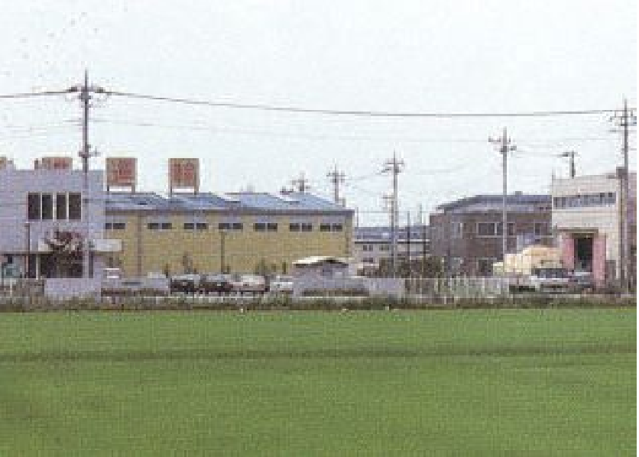
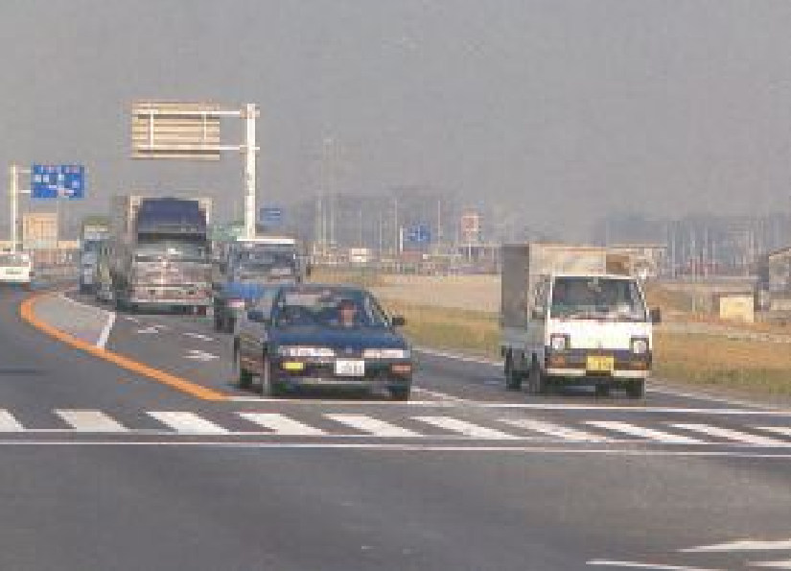
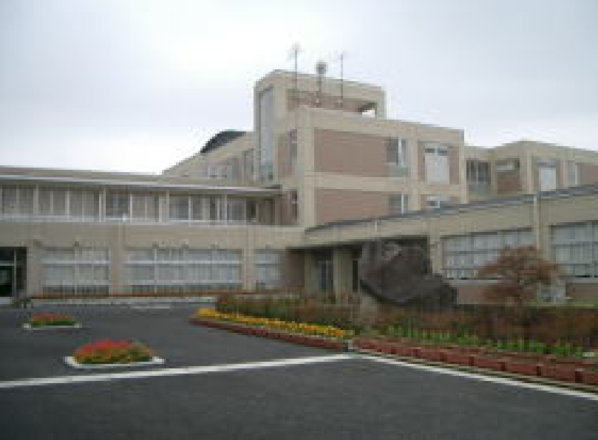
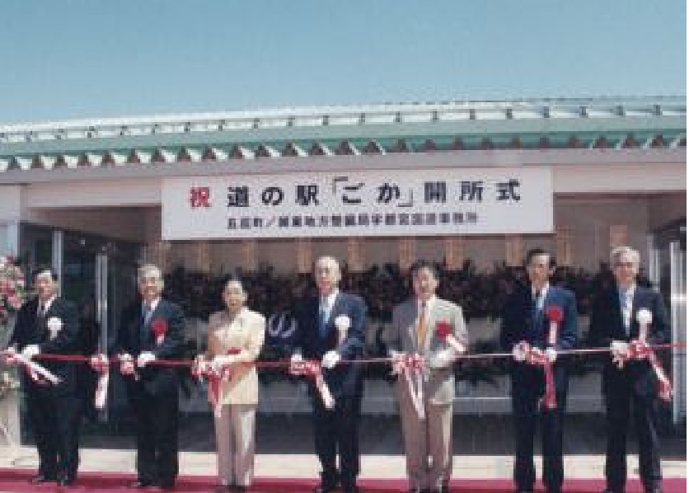
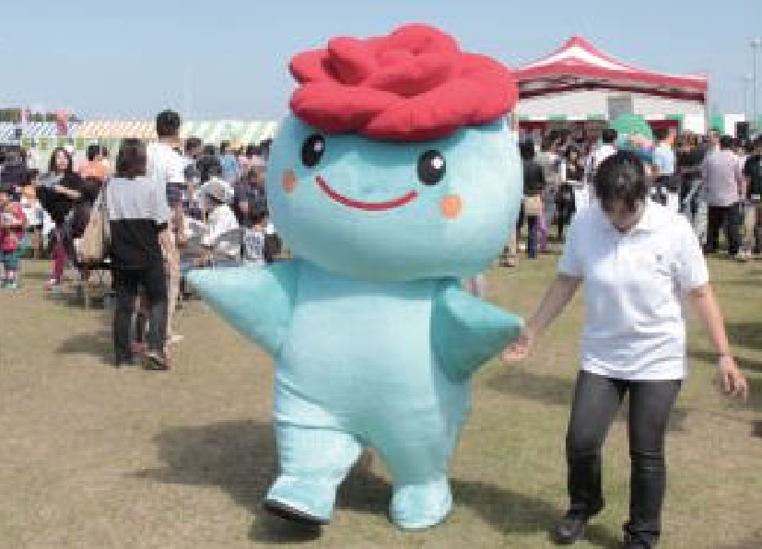
五霞町３０周年のあゆみ
平成8年（1996） 〇北部集落排水処理場が竣工する。
〇町制施行される。（6月1日）
〇川妻浄水場が竣工する。
〇東部集落排水処理場が竣工する。
平成9年（1997） 〇元栗橋・堀之内・新幸谷の一部の公共下水道が供用開始。
平成10年（1998） 〇五霞落川水門が竣工する。
〇山王地区河川防災ステーションの建設が始まる。
〇住民課窓口を土曜日の午前中開設。
平成11年（1999） 〇南部集落排水処理場が竣工する。
〇福祉センターが竣工する。
平成12年（2000） 〇介護保険制度がスタート。
〇ふれあい橋が完成する。
〇童夢公園が竣工する。
〇環境課を新設。
平成13年（2001） 〇都市計画道路土与部・小福田線一部が開通。
〇警察官立寄所が開所される。
平成14年（2002） 〇東･西小学校校舍･体育館大規模改造(耐震工事)事業が完了。
〇介護予防センター「やすらぎの家」事業を開始。
平成15年（2003） 〇幸手市、五霞町法定合併協議会を設置。
〇安心で安全なまちづくり条例が施行。
〇環境基本計画を策定。
平成16年（2004） 〇幸手市・五霞町法定合併協議会が解散。
〇利根川・江戸川堤防強化事業住民説明会を開始。
〇電子申請・届出システムの運用を開始。
〇中学校校舎の耐震改築工事が完了。
〇次世代育成支援行動計画を策定。
平成17年（2005） 〇第4次五霞町総合振興計画を策定。
〇道の駅「ごか」がオープン。
〇第1回五霞ふれあい祭りを開催。
〇健康日本21五霞町行動計画を策定。
平成18年（2006） 〇五霞町地域包括支援センターを設置。
〇五霞町指定介護予防支援事業所を開設。
〇町制施行10周年。
〇五霞町行政改革運営ブラン(集中改革プラン)の策定・公表。
〇町道9号線（都市計画道路小手指・小福田線）が開通。
平成19年（2007） 〇五霞町役場温室効果ガス削減計画（第2次改定版）を策定。
平成20年（2008） 〇山王地区河川防災ステーション工事が完了。
〇後期高齢者医療制度がスタート。
平成21年（2009） 〇第4期五霞町高齢者福祉計画・介護保険事業計画を策定。
〇第2期五霞町障害福祉計画を策定。
平成22年（2010） 〇五霞町次世代育成支援行動計画を策定。
〇第5次五霞町総合計画を策定。
〇役場窓口でのパスポート申請受付・交付が始まる。
〇消費生活相談窓口を開設。
平成23年（2011） 〇東日本大震災発生。五霞町では震度5強を観測。
〇町制施行15周年。
〇五霞町地域福祉計画を策定。
〇ごか水辺公園が開園。
平成24年（2012） 〇五霞町イメージキャラクター「ごかりん」が誕生。
〇夜間収納窓口を開設。
〇指定避難所である公共施設へ太陽光エネルギーを設置。
〇五霞町史刊行。

Slide 2
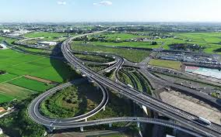
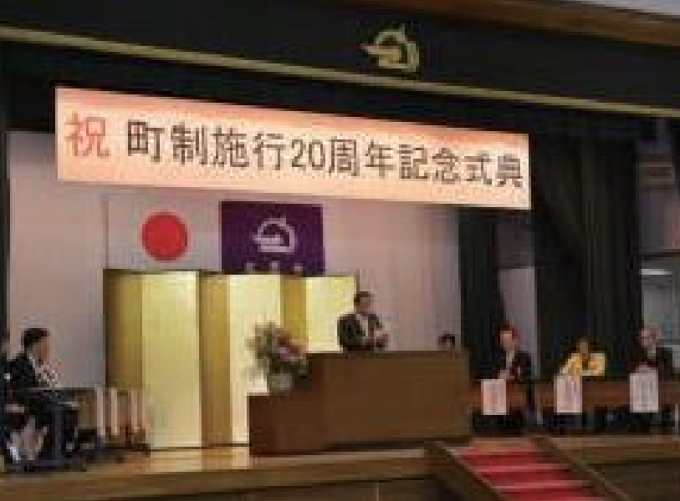
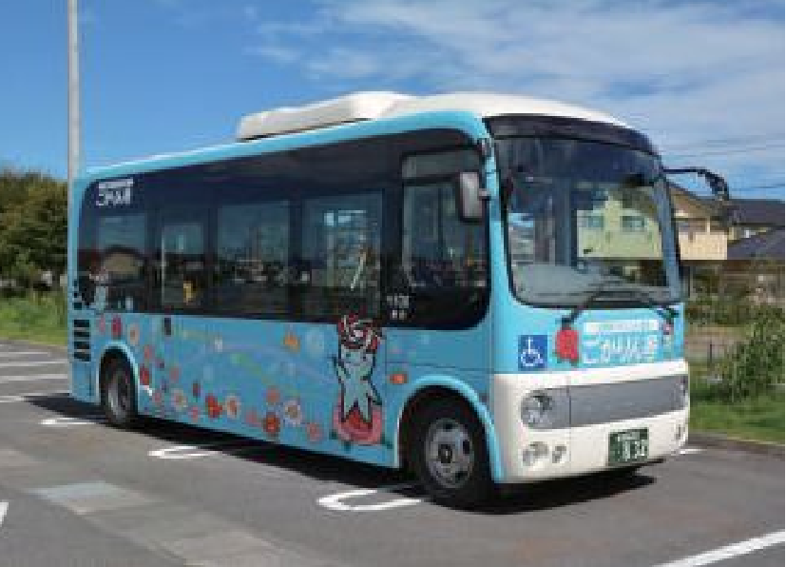
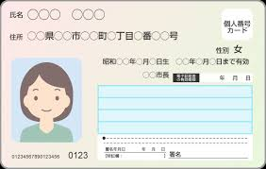
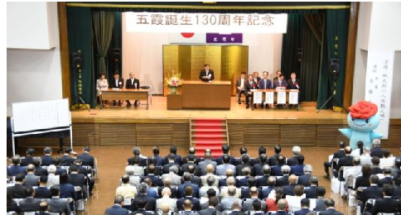
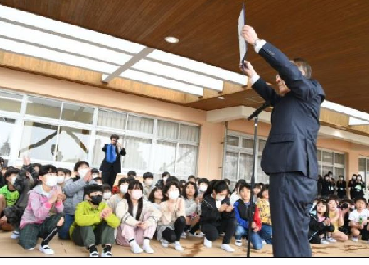
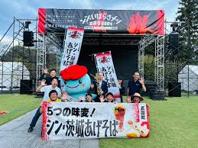
平成25年（2013） 〇五霞町マリッジサポーター連絡会を発足。
〇五霞町コミュニティー交通の実証運行を開始。
〇五霞ふれあいセンター大規模修繕工事を実施。
〇道の駅ごかをリニューアル。
〇そば焼酎「川霞」の販売を開始。
〇県内初の共同運営による基幹業務システムを構築。
平成26年（2014） 〇東西小学校にタブレット端末・電子黒板・無線LANを設置。
〇道の駅ごかが関東道の駅アワード2014「プレミアム30」に選出される。
平成27年（2015） 〇圏央道五覆ICが開通。
〇新4号国道が4車線化。
〇五霞ライスセンターが完成。
〇中央公民館耐震化工事・講堂天井改修工事を実施。
〇五霞町結婚支援員連絡会を設置。
平成28年（2016） 〇町制施行20周年。
〇五霞町コミュニティ交通「ごかりん号」が本格運行。
平成29年（2017） 〇マイナンバー・マイナンバーカード広報大賞総務大臣表彰を受賞。
〇第2次五霞町地域福祉計画を策定。
〇「情報・防災ステーションごか」が完成。
〇五霞町男女共同参画推進プラン(後期)を策定。
〇五霞町公共施設等総合管理計画を策定。
〇五霞町空家等対策計画を策定。
〇小中学校の全教室ヘエアコンを整備。
〇道の駅来場者数1,000万人を突破。
平成30年（2018） 〇五霞町魅力まるわかりガイドを作成。
〇都市計画道路江川・幸主線が開通。
〇子ども見守りスクールガードを開始。
〇かんたん窓口サービスを開始。
〇2019国体に向け、五霞町ウオーキングプレ大会を開催。
〇埼玉県の3市2町と結婚支援広域連携協定を締結。
〇防犯灯をLED化。
令和元年（2019） ○五霞誕生130周年記念式典を挙行。
○「幸手市・五霞町合同祝賀花火大会」を開催。
令和2年 （2020） ○五霞誕生130周年。
○第6次五霞町総合計画を策定。
○圏央道五霞IC周辺地区開発事業が完了。
○「Street sports park GOkA」がオープン。
○五霞町立小学校統合及び小中一貫教育基本方針を策定。
令和3年（2021） ○学校統合後の小学校名を「五霞町立五霞小学校」に決定。
○五霞町まちのしごと改革大綱及びアクションプランを策定。
令和4年（2022） ○「区域指定制度」の運用を開始。
○町道5号線が開通。
○五霞町DX推進計画を策定。
令和5年（2023） ○「ラジコンパークＧｏｋａ」がオープン。
○保育料を無償化。
○AIデマンド交通の実証運行を開始。
○ふるさとの偉人漫画「一色神社物語」を製作。
令和6年（2024） ○五霞町庁舎複合化基本計画を策定。
○シン・いばらきメシ総選挙2024グランプリを受賞。
○新たな町の名産品「HANABI Gin」を販売開始。
○隣接型小中一貫教育を開始。
○五霞中学校｢全国花のまちづくりコンクール｣文部科学大臣賞を受賞。
令和7年（2025） ○小中学校の学校給食費を無償化。
○新・放課後児童クラブ「ごかっ子クラブ」を開設。
○「道の駅ごか開業20周年祭」を開催。
○子育て支援住宅の建設が始まる。
○地域商社「一般社団法人ごかみらいLab」を設立。
○五霞中学校体育館・武道場にエアコンを整備。
令和8年（2026） ○町制施行30周年。

